Slide 1


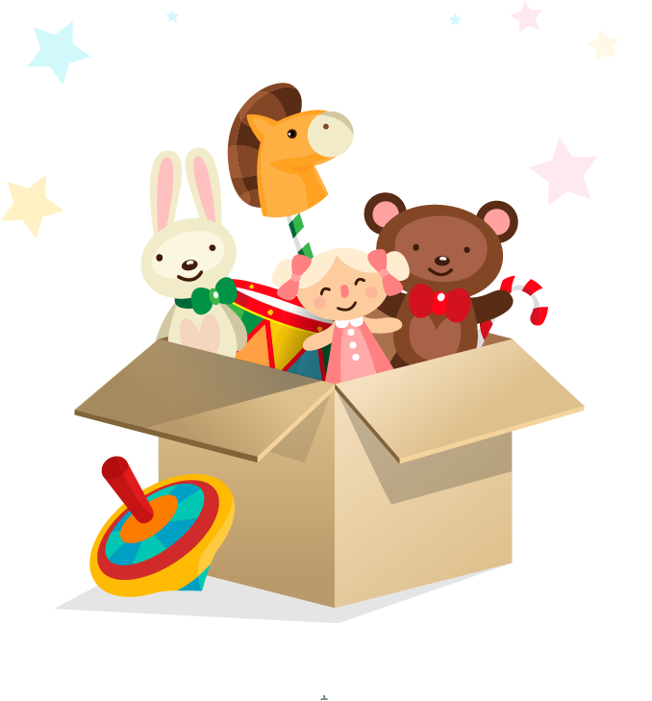

Trường tiểu học ..............
Chào mừng các em đến
với tiết Toán
Giáo viên: ...........

Slide 2

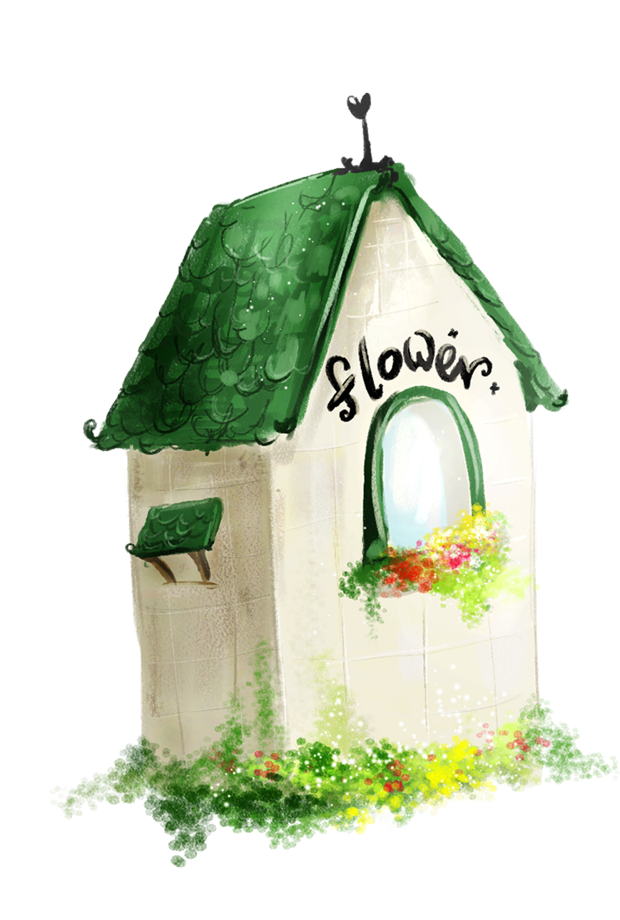

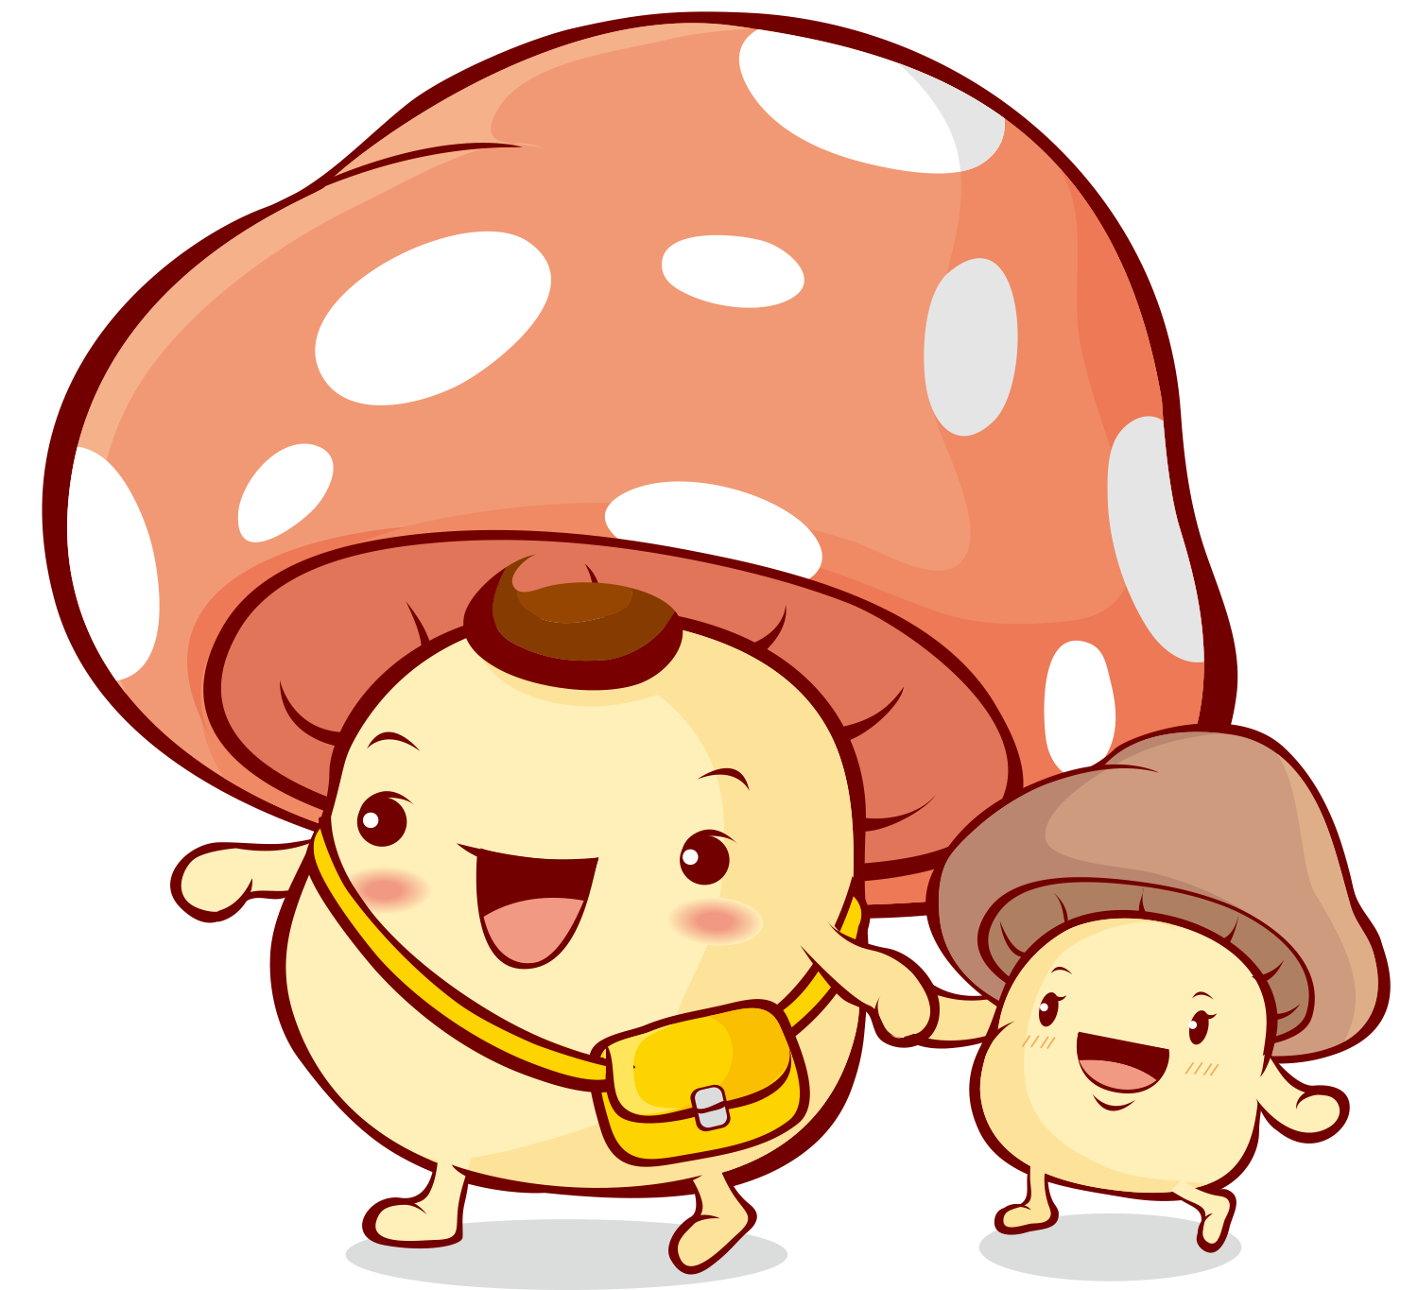

KHỞI ĐỘNG

Slide 3



RUNG CHUÔNG VÀNG

Slide 4

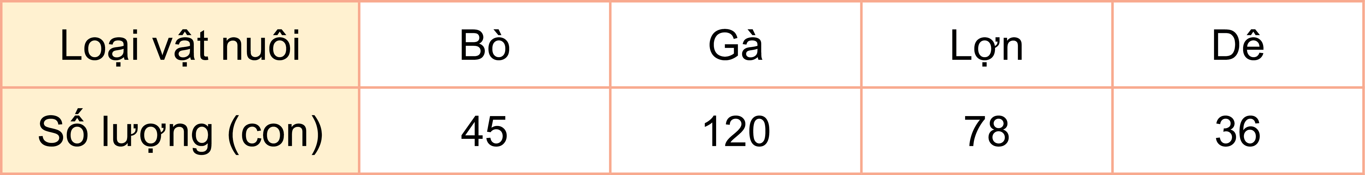

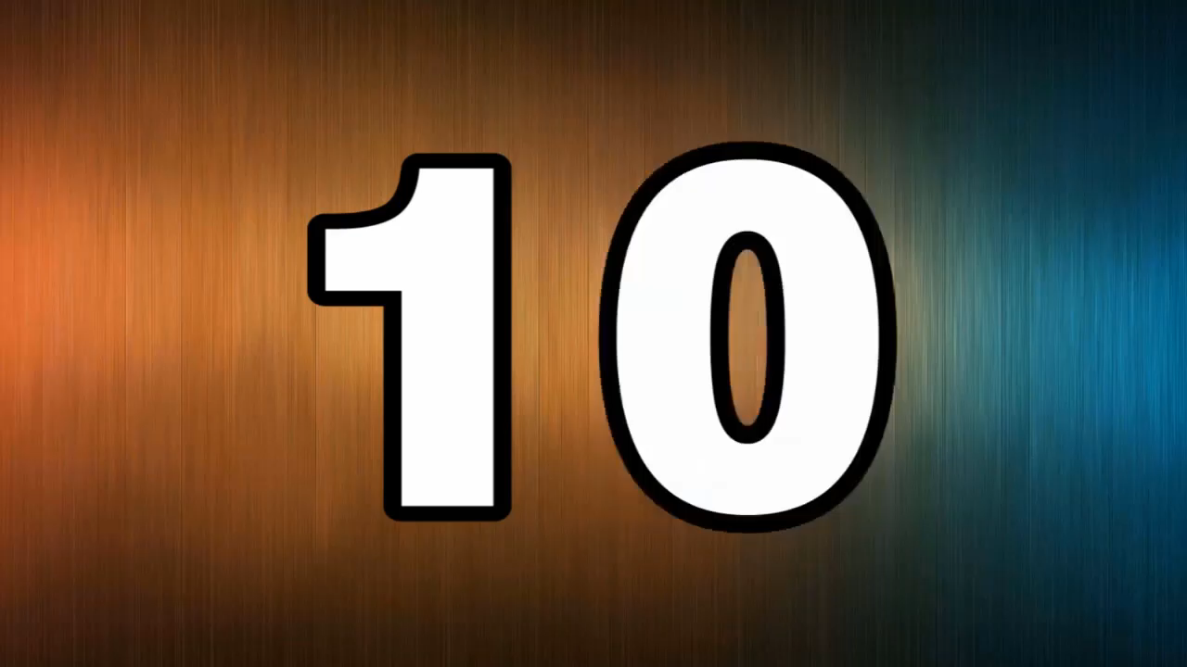


Có mấy loại vật nuôi?
Câu 1
3
A
4
B
2
c
1
D

Slide 5
Gà có bao nhiêu con?
Câu 2
78
A
45
B
c
120
36
D

Slide 6
Lợn ít hơn hay
nhiều hơn bò?
Câu 3
Nhiều hơn
A
Ít hơn
B

Slide 7
Số lượng con
vật nào nhiều nhất?
Câu 4
Con bò
A
Con lợn
B
c
Con gà
Con dê
D

Slide 8

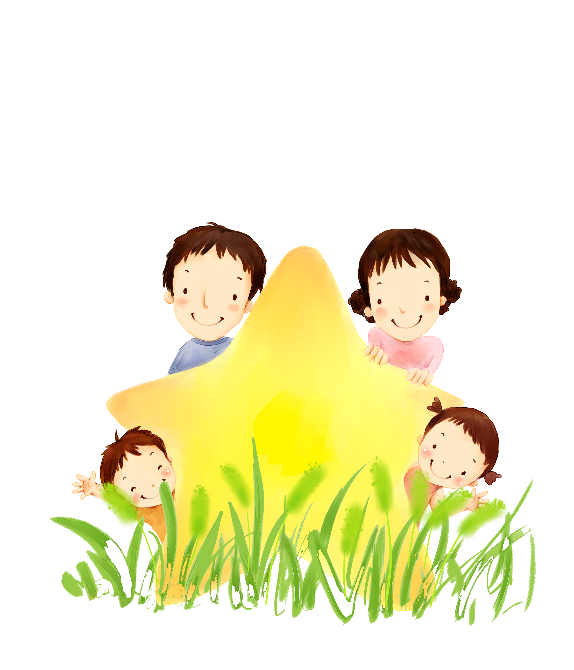

Thứ … ngày … tháng … năm
Toán
BẢNG THỐNG KÊ SỐ LIỆU
TIẾT 4

Slide 9
3
Mừng ngày 20 tháng 11, các bạn khối lớp 3 đã tham dự các cuộc thi và đạt được các giải sau đây:
Văn nghệ: 3 giải nhất và 2 giải ba.
Kể chuyện: 2 giải nhất, 1 giải nhì và 4 giải ba.
Cờ vua: 1 giải nhất và 2 giải nhì.
Hãy thay dấu .?. bởi các số liệu trên để có bảng thống kê các giải của khối lớp 3 đạt được.
Môn Giải | Văn nghệ | Kể chuyện | Cờ vua
Nhất | 3 | .?. | .?.
Nhì | 0 | .?. | .?.
Ba | 2 | .?. | .?.
2
1
1
2
4
0

Slide 10
3
Bảng này gồm mấy hàng?
Bảng này gồm 4 hàng?
Bảng này gồm mấy cột?
Bảng này gồm 4 cột?
Môn Giải | Văn nghệ | Kể chuyện | Cờ vua
Nhất | 3 | .?. | .?.
Nhì | 0 | .?. | .?.
Ba | 2 | .?. | .?.
2
1
1
2
4
0

Slide 11
3
Dựa vào bảng thông kê ta thấy:
- Khối lớp 3 đạt được tất cả 6 giải nhất, 3 giải nhì, 6 giải ba qua các cuộc thi
Môn Giải | Văn nghệ | Kể chuyện | Cờ vua
Nhất | 3 | .?. | .?.
Nhì | 0 | .?. | .?.
Ba | 2 | .?. | .?.
2
1
1
2
4
0

Slide 12
VẬN DỤNG
THỰC TẾ

Slide 13



THỰC HÀNH THEO NHÓM
- Mỗi bạn trong tổ đọc được bao nhiêu quyển truyện?
- Bạn nào đọc được nhiều sách, truyện nhất trong nhóm?
Bạn nào đọc được ít sách, truyện nhất trong nhóm?
Tên HS | .?. | .?. | .?. | .?. | .?. | .?. | .?. | .?. | .?.
Số sách, truyện | .?. | .?. | .?. | .?. | .?. | .?. | .?. | .?. | .?.

Slide 14



TRÌNH BÀY TRƯỚC LỚP

Slide 15
NHẬN XÉT

Slide 16
Sách truyện là kho tàng trí thức, vì vậy các em nên đọc nhiều loại sách truyện. Tuy nhiên cũng cần lựa chon sách truyện cho phù hợp.

Slide 17
CỦNG CỐ

Slide 18

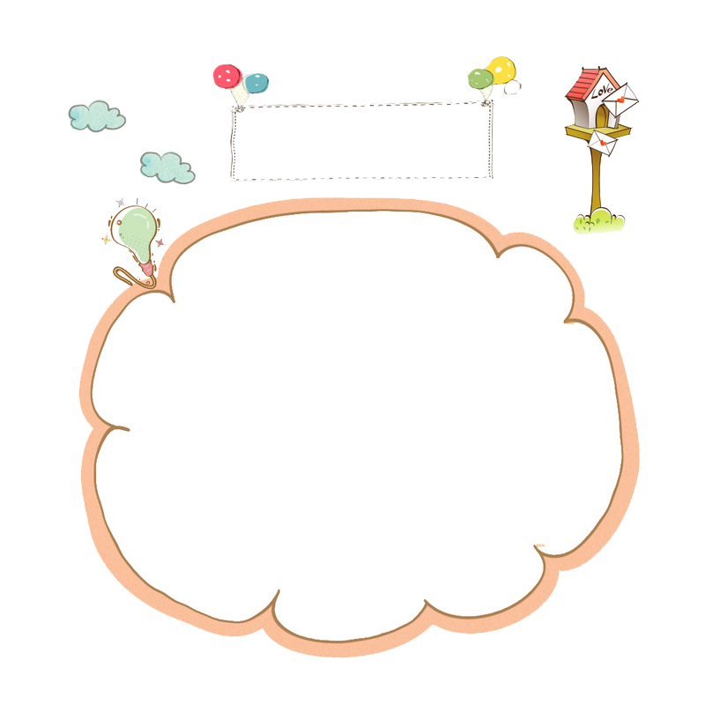

Qua tiết học em đã khám phá ra điều gì?

Slide 19
TRÌNH BÀY 1 PHÚT

Slide 20
NHẬN XÉT

Slide 21





